Slide 1


Тенденции и перспективы рынка учебной литературы

Slide 2

Основные изменения в образовании в 2014 г. и их влияние на рынок
Фактор | Влияние на рынок
Демография | Небольшой рост численности детей в системе дошкольного образования, НОО и ООО
Доведение субвенций непосредственно до образовательных организаций | Смена «покупателя» для Издательств. Смещение работы с органов управления образованием на образовательные учреждения
Окончание программы МРСО | Снижение государственного финансирования на закупку учебников в 2014 г.
Внедрение ФГОС общего образования | Фактически формирование нового рынка дошкольного образования с большим сегментом учебно-методической литературы
Новые правила формирования ФП | Сокращение общего кол-ва наименований в перечне; перераспределение долей рынка между ключевыми игроками рынка; перечень сформирован на 3 года; возможность исключения позиций из ФП
Развитие электронных учебников | Пока незначительное влияние на рынок традиционных печатных продуктов
2

Slide 3
Основные изменения в образовании в 2014 г. и их влияние на рынок
Фактор | Влияние на рынок
Разработка единого историко-культурного стандарта | Разработка новых учебников истории и, соответственно, возможное изменение долей на рынке истории между основными игроками
Разработка концепции математического образования | Разработка новых учебников математики (алгебры и геометрии) и возможное изменение долей на рынке между основными игроками
Разработка стандартов коррекционного образования | Фактически формирование нового рынка коррекционного образования
Возврат выпускных сочинений | Развития рынка дополнительных пособий
Введение норм ГТО | Развития рынка дополнительных пособий
3

Slide 4
Пока благоприятная демографическая ситуация: рост кол-ва детей в системе ДОО и НОО
Динамика кол-ва детей дошкольного возраста, млн. чел.
Динамика кол-ва детей школьного возраста, млн. чел.
4
*Прогноз демографии был построен на основе данных Росстата

Slide 5
Прогноз кол-ва ОО и наполняемости классов до 2020 г.: сокращение числа школ приведет к росту наполняемости классов
Прогноз кол-ва ОО и наполняемости классов
5

Slide 6
Динамика и прогноз государственных и частных расходов в общее образование 1-11 классы в России в 2011-2020 гг.
В т.ч. расходы родителей на нужды школы – 84 млрд руб. в 2014 г.
Окончание ФП МРСО в 2013 г.
В т.ч. расходы родителей на дополнительную учебную литературу – 45 млрд руб.
Сумма на поддержание учебного процесса (оборудование, биб. фонды и т.д.) (10%),
млрд. руб.
10%
* Ежегодный рост объема гос. финансирования дан с учетом роста численности учащихся и запланированного роста ВВП
6

Slide 7
Динамика и прогноз государственных и частных расходов в Дошкольное образование в России в 2011-2018 гг.*
Спад за счет окончания финансирования мероприятия «Ликвидация очередей в ДОУ»
Федеральные программы | 2013 | 2014 | 2015 | Итого
Развитие образования на 2013-2020 гг., млрд. руб.** | 300 | 385 | 355 | 1 040
федеральный бюджет | 100 | 95 | 85 | 280
региональный бюджет | 200 | 290 | 270 | 760
* С учетом государственных программ. В данном прогнозе доля родительских расходов на содержание и уход ребенка в ДОУ остается неизменной (не более 20% от норматива на содержание и уход ребенка).
** По данным пояснительной записки к постановлению Правительства РФ «О порядке предоставления и распределения субсидий из федерального бюджета бюджетам субъектов РФ на модернизацию региональных систем дошкольного образования». Расчет распределения средств по годам был основан на плане мероприятий («дорожная карта») «Изменения в отраслях социальной сферы, направленные на повышение эффективности образования и науки» от 30.12.2012 № 2620-р. За основу была взяты данные по потребности в увеличении числа мест в дошкольном образовании с учетом корректировки на ежегодное увеличения численности детей (2013 - 319 тыс. мест, 2014 г. – 445 тыс. мест, 2015 г. – 416 тыс. мест).
7

Slide 8
Федеральный перечень учебников: кол-во издательств и среднее кол-во учебников на издательство
Кол-во издательств и среднее кол-во учебников на 1 издательство
Кол-во новых и исключенных
издательств из ФП
Магариф-Вакыт
Бичик
СМИО Пресс
Татармультфильм
Баласс
Титул
Издательский дом «Федоров»
ОЛМА-Учебник
Яхонт
КИТАП
Версия
Научный институт образования и развития личности
Илекса
Питер-Пресс
Современные образовательные технологии
Аркти
МЦНМО
Учебная литература
СОЛОН-ПРЕСС
Вербум-М
Клио Софт
Мой учебник
Оникс
Полиграфия
СибАДИ
8

Slide 9
Федеральный перечень учебников: ТОП 10 издательств* по количеству учебников
Издательство | Кол-во учебников
Просвещение | 415
ДРОФА | 296
ВЕНТАНА-ГРАФ | 195
Русское слово | 92
Академкнига/Учебник | 53
БИНОМ. Лаборатория знаний | 47
Ассоциация XXI век | 46
Астрель | 45
Мнемозина | 43
ВИТА-ПРЕСС | 30
Другие издательства | 110
9
* На основании нового ФП 2014/2015

Slide 10
Рынок учебной литературы – основной источник роста всего книжного рынка
Динамика книжного рынка по сегментам, млн. экз.
Структура рынка по сегментам, %
10
10
* На основе данных РКП в тиражах

Slide 11
ТОП-20 издательств по объему выпущенной УМЛ в 2013 г.*
Издательство | Доля на рынке, 2013 г., % | Доля на рынке, 2012 г., % | Динамика, к 2012 г., п.п.
Просвещение | 31,7% | 30,4% | 1,3%
Экзамен | 9,2% | 8,2% | 1,0%
Дрофа | 8,1% | 6,4% | 1,7%
Баласс | 7,9% | 11,8% | -3,9%
АСТ-Астрель | 4,4% | 4,7% | -0,4%
Вентана-Граф | 4,1% | 3,3% | 0,8%
Титул | 3,4% | 4,6% | -1,3%
ВАКО | 2,8% | 2,4% | 0,4%
Русское слово | 2,8% | 1,9% | 0,8%
Бином. Лаборатория знаний | 2,5% | 2,0% | 0,5%
Лицей | 2,3% | 1,0% | 1,4%
Академкнига/Учебник | 2,2% | 2,8% | -0,7%
Мнемозина | 2,1% | 2,2% | -0,1%
Ювента | 2,1% | 2,3% | -0,2%
Ассоциация XXI век | 1,9% | 2,8% | -0,9%
Легион | 1,6% | 1,5% | 0,0%
ИД Федоров | 1,3% | 2,2% | -0,8%
Национальное образование | 1,2% | 1,5% | -0,3%
РОСТ | 1,0% | 0,1% | 0,9%
Эксмо | 1,0% | 1,0% | 0,0%
Другие изд-ва | 6,5% | 7,0% | -0,5%
Общий итог | 100,0% | 100,0%
* - по данным РКП по УМЛ для ОО (за исключением аудио- и электронной продукции, карт и атласов)

Slide 12













От учебно-методического комплекса
к комплексному продукту
Учебно-методический комплекс «Просвещение»
Образовательный комплекс «Просвещение»
Электронный
Учебник
Учебно-
методическая и
художественная
литература
Игровое и учебное
оборудование
УЧЕБНИК С ЭП
+
УЧЕБНЫЕ ПОСОБИЯ ДЛЯ УЧАЩИХСЯ, функционально разработанные под решение определенной педагогической задачи
+
МЕТОДИЧЕСКИЕ ПОСОБИЯ ДЛЯ УЧИТЕЛЯ,
несущие новый функционал
+
ОНЛАЙН СЕРВИСЫ
Дистанционное
обучение
Мебель для ДОУ и школ
Повышение квалификации
Контрольно-диагностические материалы
12
Notes:
Повышение квалификации Дистанционное обучение педагогов через проект Школа Цифрового века совместно с «1-ое сентября»

Slide 13

































Цель - общекультурное, личностное и познавательное развитие обучающихся, обеспечивающее такую ключевую компетенцию образования как «научить учиться»
Дошкольное образование
Начальное общее образование
Основное общее образование
Среднее общее образование
ИОС
Результат – становление и развитие учебной самостоятельности обучающихся
13
Notes:
Инновационное мышление, мобильность, самостоятельность, умение находить ресурсы для оперативного решения нестандартных задач – наиболее востребованные качества личности специалистов на рынке труда. Поэтому сегодня Федеральный государственный образовательный стандарт (ФГОС) ориентирует школу на формирование у обучающихся такой ключевой компетенции как «научить учиться». Становление и развитие учебной самостоятельности обучающихся – главная задача учителя. Системно-деятельностный подход – методологическая основа ФГОС - обуславливает такие новые виды деятельности учителя, как вовлечение обучающихся в учебную деятельность с акцентом на осознание “смыслов” и использование знаний, формирование у обучающихся способности к решению всех классов учебных задач, сочетание индивидуальной работы с работой в парах и группах, индивидуализация и персонификация учения, дифференциация требований, интеграция, перенос знаний, оценивание достижений планируемых результатов – личностных, метапредметных, предметных. Согласно ФГОС в каждой школе должна быть создана информационно-образовательная среда (ИОС), развивающая школьников. Процесс освоения ФГОС постепенно охватывает всю школу - с 1 сентября 2015 года уже пятые классы всех школ России переходят на ФГОС.
Издательство «Просвещение» идёт в ногу со временем, обеспечивая качественное наполнение ИОС школ России. Для каждого уровня образования – дошкольного, начального, основного и среднего – мы подготовили не только программно- и учебно-методические комплексы, но и создали продукты, помогающие педагогам реализовывать инновационные практики.
УМК ИП сегодня - рабочий инструмент для:
успешной организации продуктивной деятельности обучающихся в условиях реализации ФГОС ОО;
развития профессиональных компетентностей учителя;
навигатор в поиске новых приемов и форм работы;
гарант достижения образовательных результатов ООП ОО.
Образовательные комплексы издательства направлены на:
создание условий развития детей, открывающих возможности для их позитивной социализации, личностного развития, развития инициативы и творческих способностей на основе сотрудничества со взрослыми и сверстниками и соответствующим возрасту видам деятельности; создание развивающей образовательной среды (ИОС, Пред-простр.среды), которая представляет собой систему условий социализации и индивидуализации детей.

Slide 14



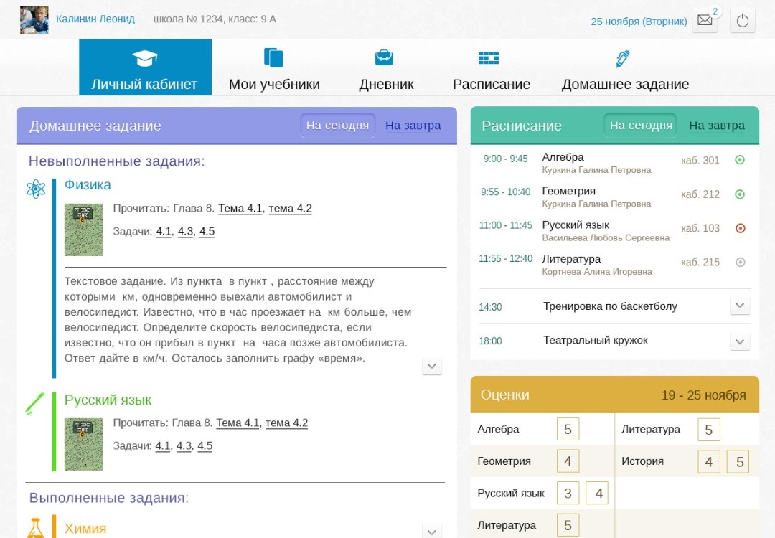
Информационная образовательная среда
ЛЕГКО УЧИТЬ, ЛЕГКО УЧИТЬСЯ!
Качественный контент для учителя и ученика
Электронные учебники
Непрерывная оценка результатов ученика
Интеграция с электронными дневниками и журналами
Автоматически обновляемое портфолио учителя
Среда для дистанционного повышения квалификации
Удобная коммуникация с родителями ученика
Материалы учителей для учителей и учеников
Формирование индивидуальной траектории и портфолио ученика
Методическая поддержка
Цель проекта –
формирование способов работы учителя и ученика в электронной образовательной среде.
14
Notes:
Вопрос заинтересованности и мотивации к обучению стоит остро. Учителю сложно конкурировать с youtube или социальными сетями, которые набирают популярность среди учеников с самых младших классов. Уже год издательство работает над проектом, который вовлекает и учителей и учеников в интересную информационную образовательную среду. Этот проект носит название «Мотивирующая образовательная среда». Говоря современным языком это социально-образовательная сеть, где происходит не только тематическое общение и работа по предмету учеников и учителей, учителей друг с другом, но создается своя академическая история. Когда учитель и ученик работают в электронным учебником, результаты работы заносятся в электронный дневник и журнал. Когда родитель может задать вопрос учителю, посмотреть, что успел выполнить ребенок и где ему может потребоваться помощь. Когда учителя могут обмениваться своими наработками, изучать лучшие практики, повышать квалификацию
Этот проект стартует с 01 сентября в шести московских школах. Почти 2500 учеников и учителей впервые в России так массово попробуют себя в реализации электронного обучения (273 ФЗ «Закон об образовании») с привлечением качественного образовательного контента, а именно электронных учебников Издательства.

